Slide 1
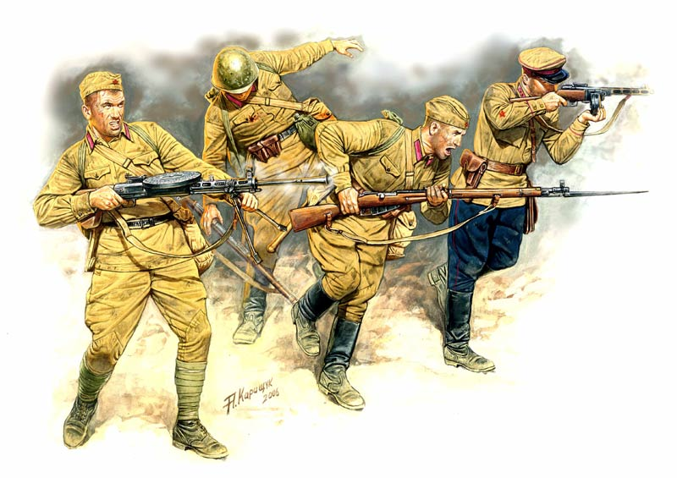
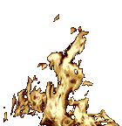
Битва за Москву

Slide 2
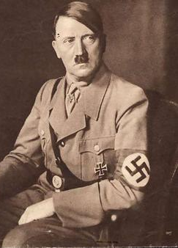
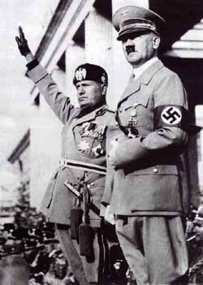
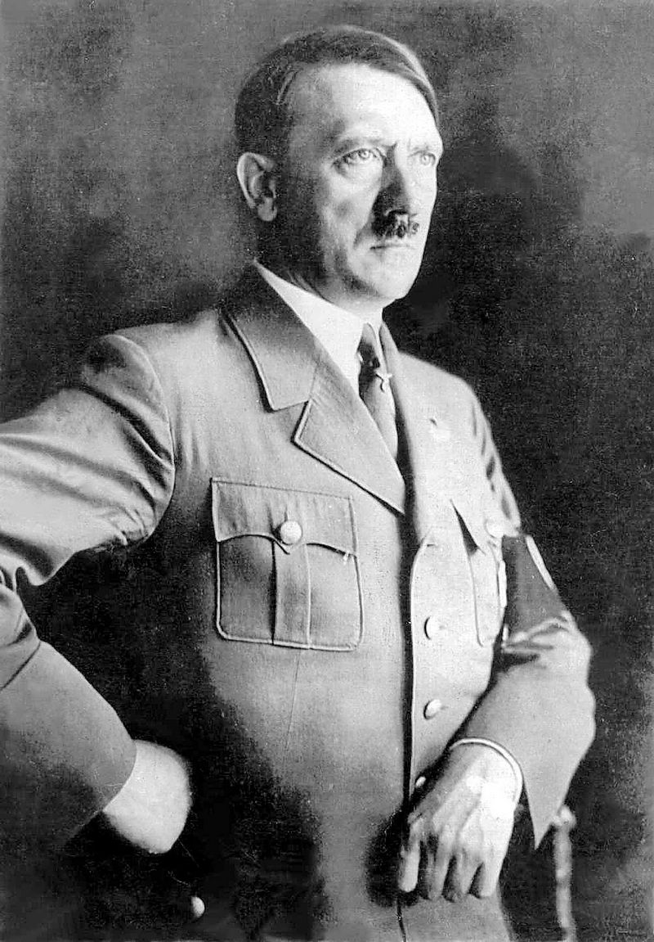
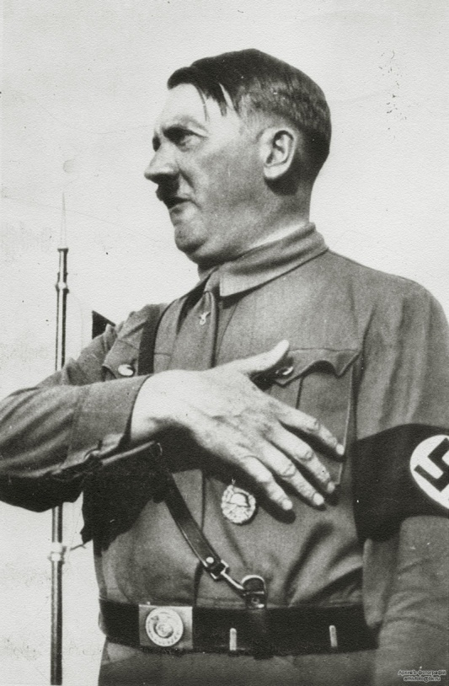
«Первоочередной целью отныне является война с Россией, исход которой должен решить судьбу мира. Ничто меня не испугает, никакие так называемые нормы международного права, никакие договоры не удержат меня от того, чтобы использовать представившееся мне преимущество. Грядущая война будет неслыханно кровавой и жестокой».
(Адольф Гитлер)

Slide 3
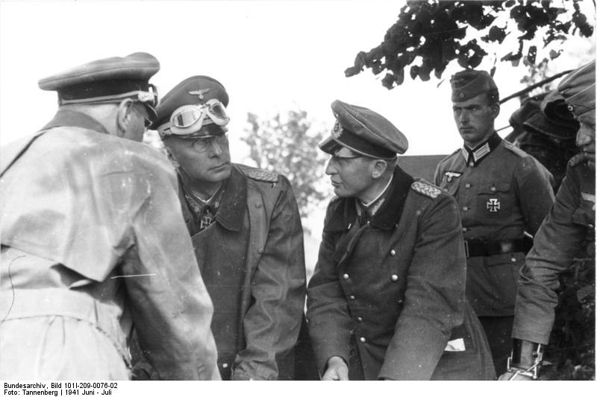
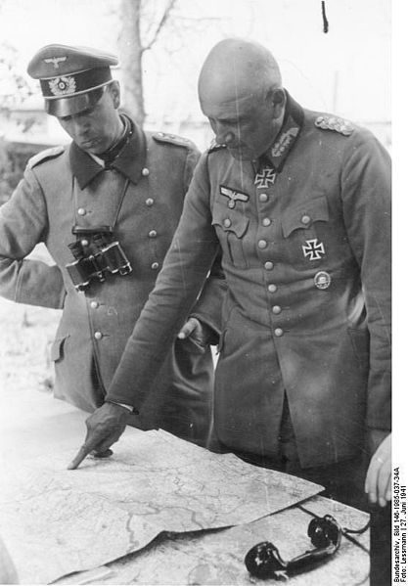
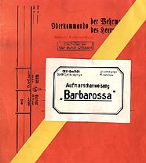
Москва – конечная цель группы армий «Центр» плана нападения Германии на СССР «Барбаросса»

Slide 4
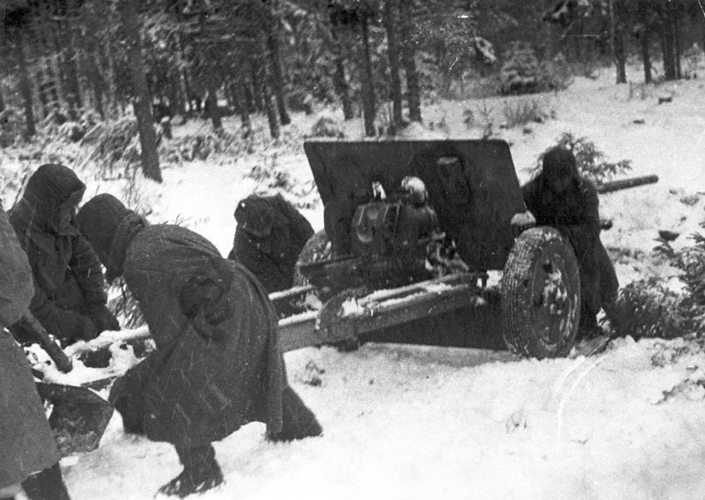
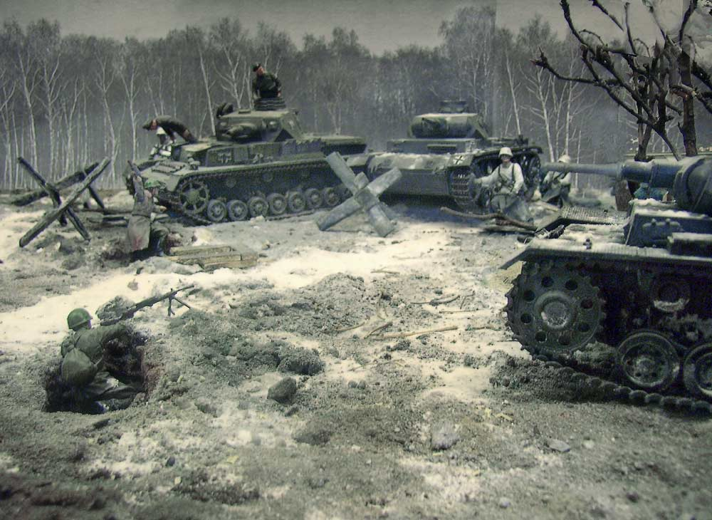
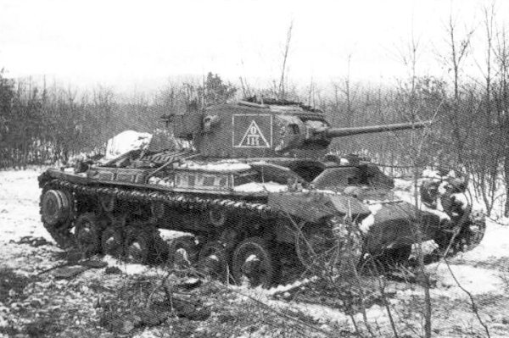
Оборонительные сражения лета 1941 года срывали график немецкого наступления

Slide 5
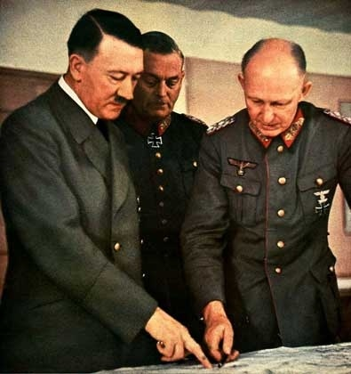
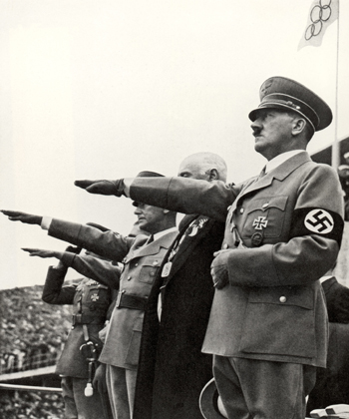
15 сентября 1941 г. – в Германии утвержден план операции «Тайфун» (взятие столицы СССР – Москвы)

Slide 6
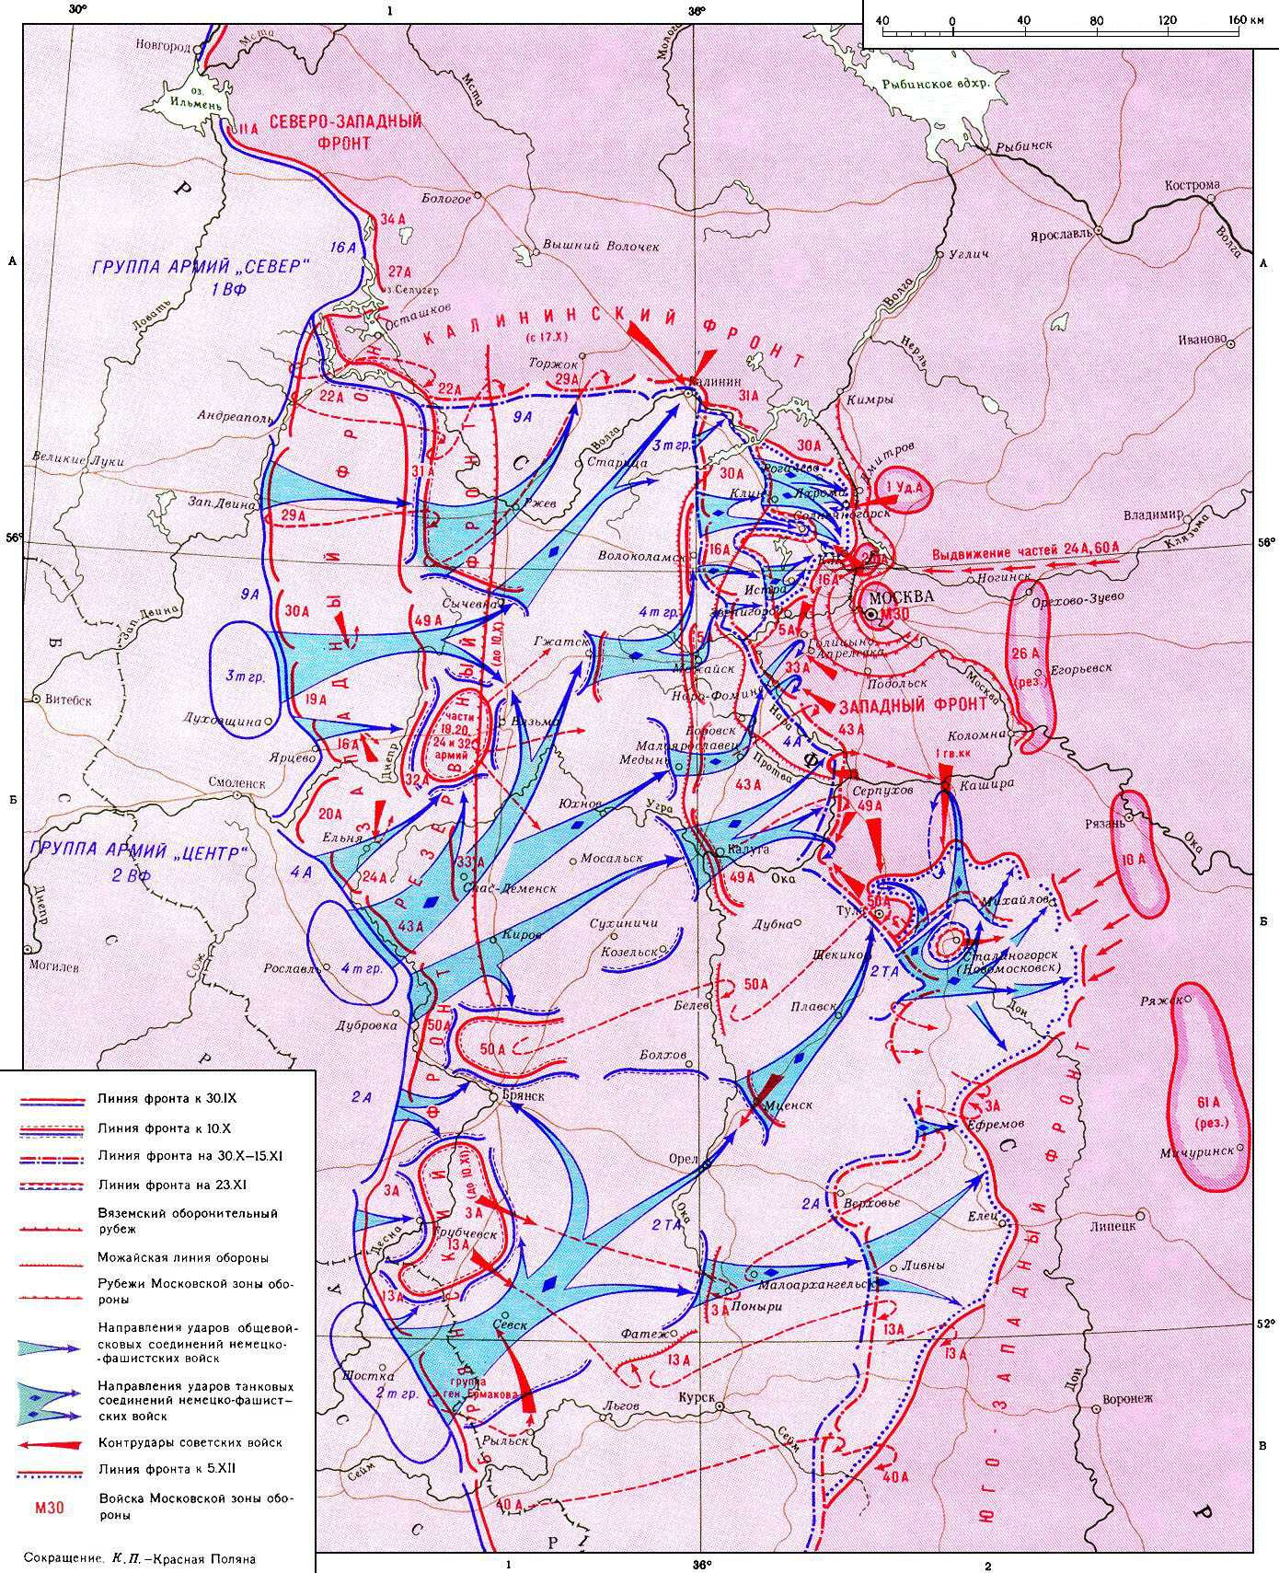
30 сентября 1941 г. враг начал генеральное наступление на Москву

Slide 7
Битва за москву
Стратегическая оборонительная операция (30 сентября – 5 декабря 1941 г.)
Контрнаступление под Москвой
(5 декабря 1941 г. – 7 января 1942 г.)
Стратегическая наступательная операция
(8 января – 20 апреля 1942 г.).

Slide 8
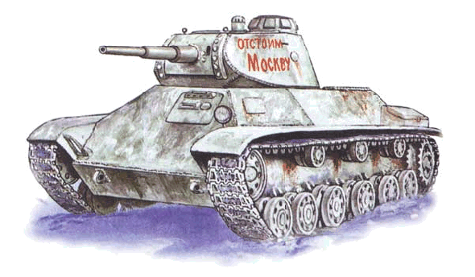
7 октября 1941г. под Вязьмой в окружение попали части трех советских фронтов – более 660 тыс. человек.
Возникла опасность нападения на Москву через Малоярославец, а позже и через другие направления.
Немцами были захвачены Орел, Калуга, Калинин, Волоколамск, Можайск.

Slide 9
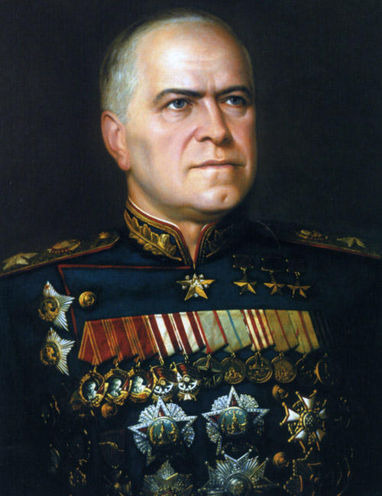
10 октября командующим войсками Западного фронта был назначен генерал армии
Георгий Константинович Жуков

Slide 10
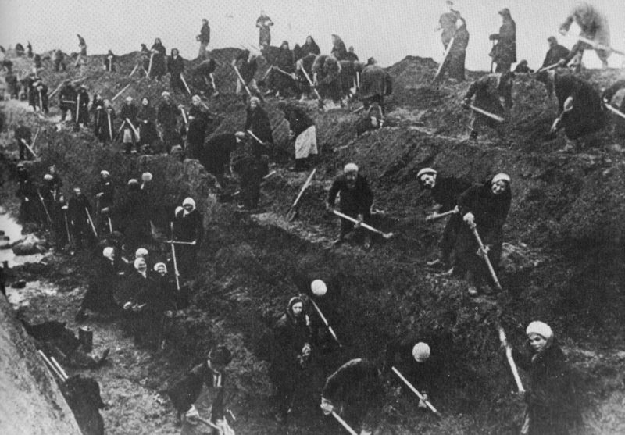
Война все больше обретала черты народной.
Мирное население участвовало в сооружении оборонительных рубежей, вступало в народное ополчение

Slide 11
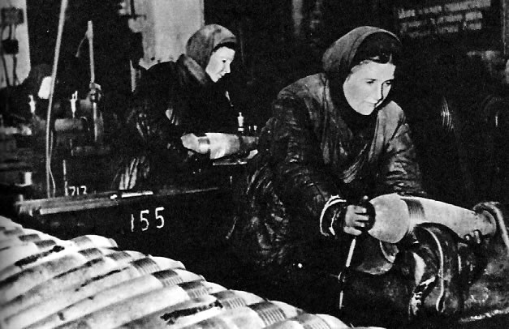
Днем и ночью работали московские заводы.
Они готовили оружие для борьбы с врагом.
Мужчин, ушедших на фронт, заменили женщины, старики, подростки.

Slide 12
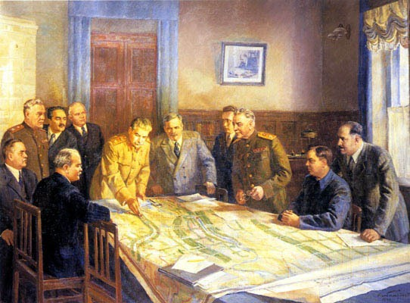
15 октября Государственный Комитет обороны СССР принял решение об эвакуации Москвы.
С 20 октября ГКО ввёл в Москве и в прилегающих районах осадное положение, в срочном порядке сюда перебросились все резервы.

Slide 13
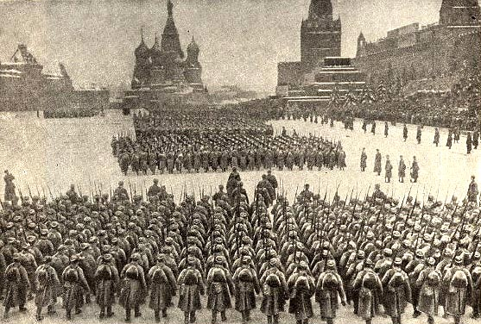
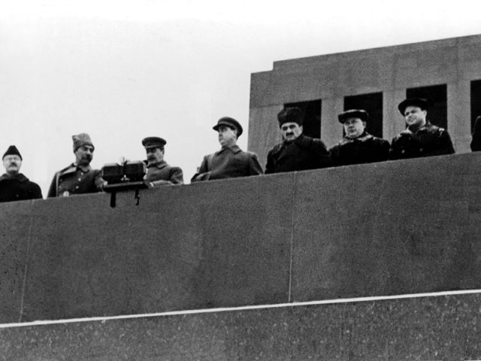
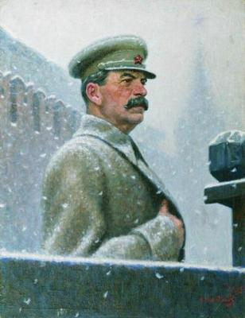
7 ноября 1941 г. на Красной площади состоялся парад войск по случаю XXIV годовщины Великого Октября.
Часть войск сразу после парада отправлялась на фронт.

Slide 14
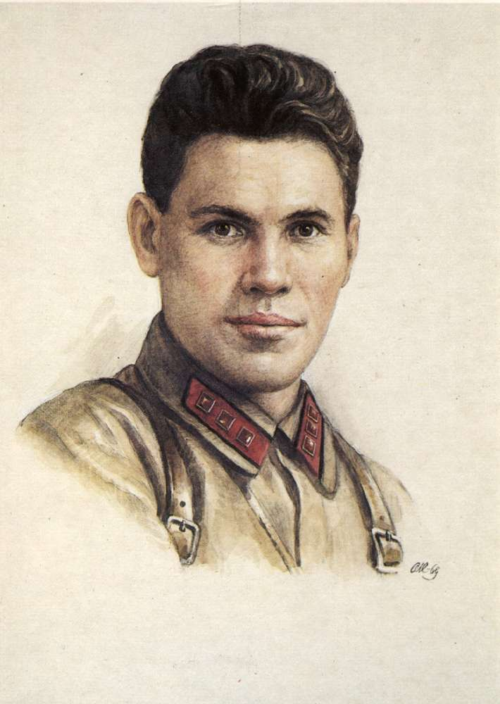
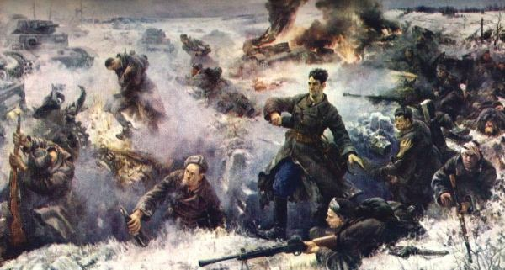
«Велика Россия, а отступать некуда – позади Москва»
(Василий Клочков)
16-18 ноября, под командованием Василия Клочкова, 28 панфиловцев сорвали прорыв немецких танков у разъезда Дубосеково под Волоколамском

Slide 15
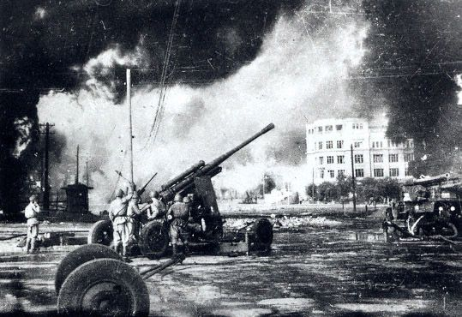
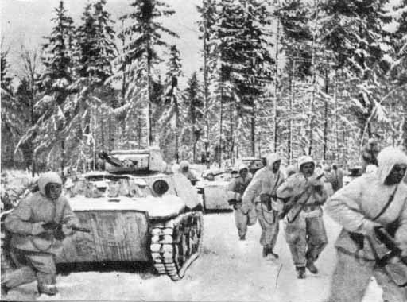
С 5 на 6 декабря 1941 г. началось успешное контрнаступление советских войск. 8 декабря Гитлер издал Директиву № 39 о переходе к обороне на всех участках фронта.
За короткий срок советскими войсками были освобождены свыше 11 тыс. населенных пунктов, Московская и Тульская области. Враг отброшен на 100-350 км.

Slide 16
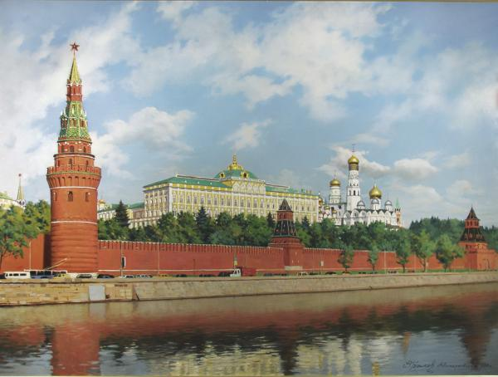
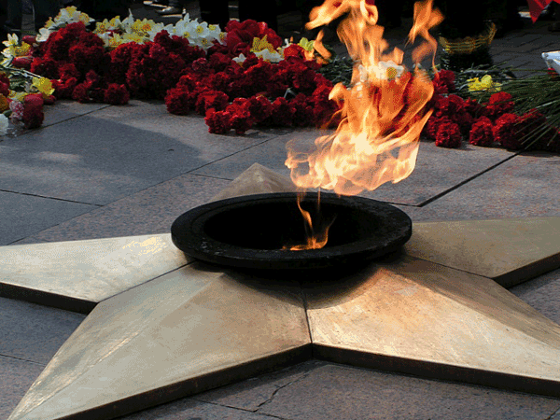
8 мая 1965 года
Москве было присвоено почетное звание
«город-герой»

